Slide 1
Unidad 1: El plano
SEGUNDO BÁSICO
PROFESORA: AGUSTINA JELVES
jueves 15 de abril de 2021

Slide 2
RUTA DEL APRENDIZAJE
Nuestras Normas
Comentamos lo aprendido
Actividad en el cuaderno
Cantemos para activarnos
Revisamos instrucciones
6th Challenge
Objetivo
Trabajamos en el cuaderno
9th Challenge
¿Qué aprenderemos hoy?
Cierre y reflexión
12th Challenge

Slide 3
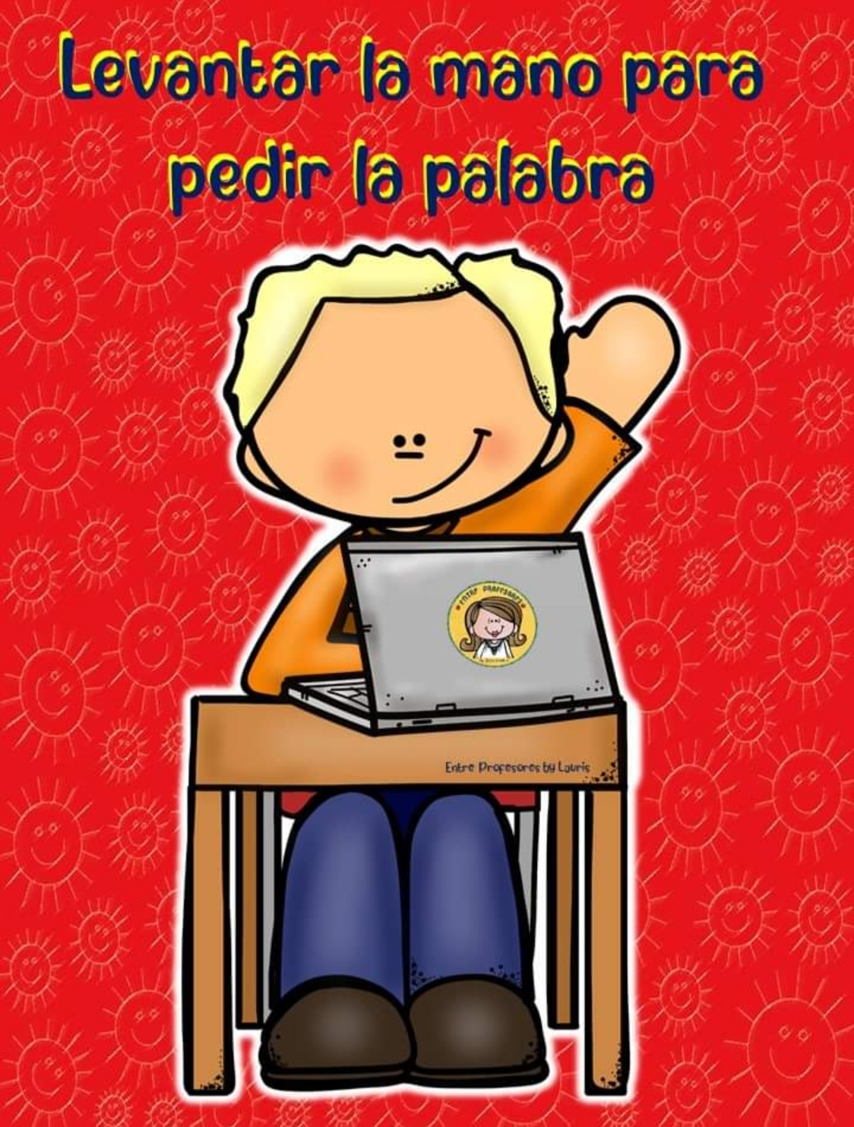
Nuestras normas de clases…

Slide 4
Cantemos para activarnos

Slide 5
OBJETIVO
1st Challenge
Leer y dibujar planos simples de su entorno, utilizando puntos de referencia, categorías de posición relativa y simbología pictórica.

Slide 6
Elaboración de planos
¿Qué aprenderemos hoy?

Slide 7
REVISO EN MI TEXTO
8th Challenge

Slide 8
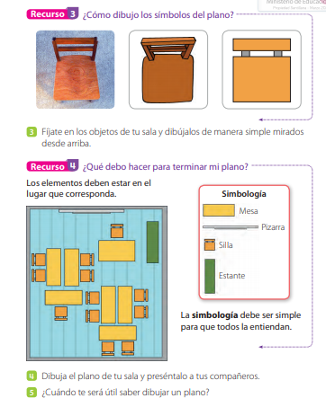
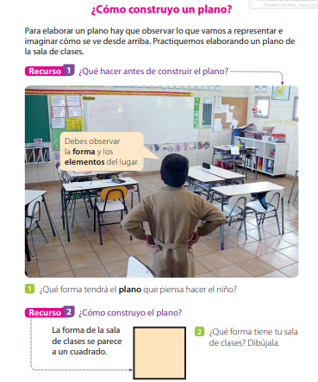
Cómo elaboro un plano
16
17

Slide 9
Manos a la obra en tu cuaderno
Establece un área de trabajo
1.- Crea los símbolos.
2:- organízalos en el espacio de acuerdo a la sala
enviar

Slide 10
Reflexionemos
Escribe ¿qué fue lo más difícil de elaborar en el plano?
_______________________
_______________________
_______________________
¿Cómo fue la experiencia de elaborar un mapa?
Coméntalo
Enviar

Slide 11
Excelente trabajo
8th Challenge

